Slide 1

Tin học 3
Chủ đề C1
Sắp xếp để dễ tìm
Bài 2: Sơ đồ hình cây

Slide 2


Ấn để đến trang sách

Slide 3


Theo em, thể hiện sắp xếp phân loại bằng sơ đồ có đem lại lợi ích gì không?
Sắp xếp đồ gọn gàng giúp chúng ta tìm được đồ một cách nhanh chóng

Slide 4

Ấn để đến trang sách

Slide 5

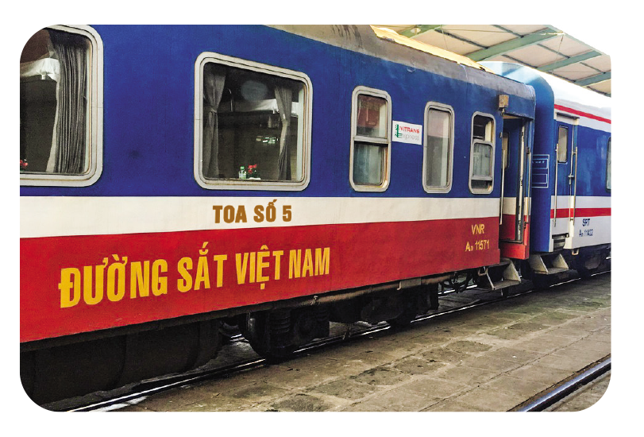

1. Biết cách để tìm nhanh một vật khi đã được sắp xếp
Nhiệm vụ 1: Biết cách sắp xếp và đánh số thứ tự trên toa tàu
Hoạt động 1.
Các toa trong đoàn tàu hỏa từ đầu máy về cuối được đánh số thứ tự liên tiếp: toa số 1, toa số 2, toa số 3,…
a. Theo em, có cần đánh số các toa tàu theo thứ tự như vậy không?

Slide 6

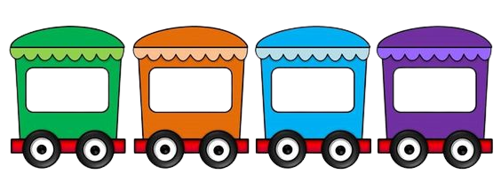
1. Biết cách để tìm nhanh một vật khi đã được sắp xếp
Việc đánh số các toa tàu có cần thiết không?
Giúp dễ tìm kiếm được toa theo vé, để kịp thời lên chỗ ngồi ở đúng toa.
1
2
3
4

Slide 7

1. Biết cách để tìm nhanh một vật khi đã được sắp xếp
b. Trên sân ga, nếu em đang đứng ở vị trí toa số 5, muốn tìm đến ga số 8 thì em sẽ làm thế nào?

Slide 8

1. Biết cách để tìm nhanh một vật khi đã được sắp xếp
Cần nhìn số thứ tự của các toa tàu gần mình nhất.
Xác định nên đi tiến lên hoặc lùi để tới toa tàu số 8.

Slide 9

1. Biết cách để tìm nhanh một vật khi đã được sắp xếp
Câu hỏi bổ sung
Giả sử em đang đứng ở toa số 7, nếu cần tìm đến toa số 3 thì em xác định hướng cần đi tìm như thế nào?

Slide 10
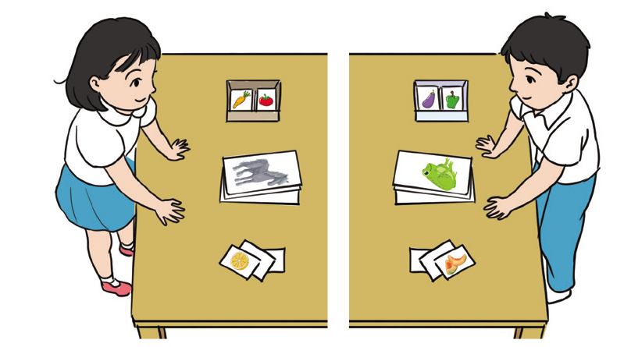
1. Biết cách để tìm nhanh một vật khi đã được sắp xếp
Nhiệm vụ 2. Chơi trò chơi “Nhóm nào giỏi hơn”
LUẬT CHƠI:
Các em chơi trò chơi theo đội.
Mỗi đội chơi sẽ cử thành viên, sắp xếp các hình ảnh được cho sẵn.
Khi quản trò nêu tên một món đồ trong số đó thì hãy tìm thật nhanh rồi giơ lên.
Hình ảnh minh hoạ của trò chơi

Slide 11

1. Biết cách để tìm nhanh một vật khi đã được sắp xếp
Tổng kết trò chơi
Các em có thể sắp xếp các hình ảnh như sơ đồ sau:
Toàn bộ hình ảnh
Ảnh rau củ
Ảnh động vật
Ảnh hoa
Động vật trên cạn
Động vật dưới nước

Slide 12
1. Biết cách để tìm nhanh một vật khi đã được sắp xếp
?
Làm thế nào để tìm được nhanh?
Để thắng cuộc, cần biết cách sắp xếp phân loại, có thể chia làm bốn hoặc năm loại, mỗi loại cho vào một phong bì (hoặc vào ngăn của một hộp). Sắp xếp là để dễ tìm, tìm được nhanh hơn. Tóm lại, để tìm kiếm được nhanh một đồ vật, em cần phải biết trước đó các đồ vật đã được sắp xếp như thế nào.

Slide 13
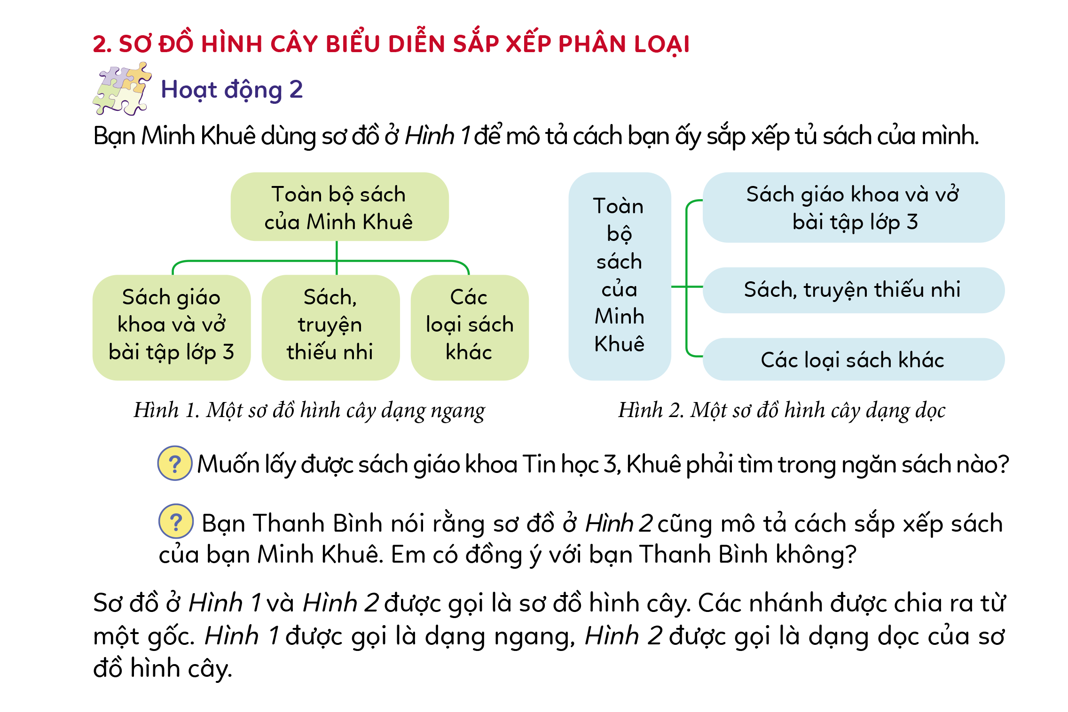
2. Sơ đồ hình cây biểu diễn sắp xếp phân loại
Hoạt động nhóm
Bạn Minh Khuê dùng sơ đồ ở Hình 1 để mô tả sắp xếp tủ sách của mình. Vậy muốn lấy được sách giáo khoa Tin học 3, Khuê phải tìm trong ngăn sách nào?

Slide 14

2. Sơ đồ hình cây biểu diễn sắp xếp phân loại
Chúng ta sẽ tìm được sách giáo khoa Tin học lớp 3 ở:
Ngăn “sách giáo khoa và vở bài tập lớp 3”.

Slide 15

2. Sơ đồ hình cây biểu diễn sắp xếp phân loại
Bạn Thanh Bình nói rằng sơ đồ ở Hình 2 cũng mô tả cách sắp xếp sách của bạn Minh Khuê. Em có đồng ý với bạn Thanh Bình không?
Em đồng ý

Slide 16

2. Sơ đồ hình cây biểu diễn sắp xếp phân loại
Hình 1 và hình 2 mô tả sơ đồ hình cây theo chiều nào?
Đưa ra nhận xét sự giống và khác nhau giữa hai sơ đồ hình cây theo chiều dọc và theo chiều ngang.
Sơ đồ cây
Các nhánh của sơ đồ có thể chia theo chiều dọc hoặc chiều ngang.

Slide 17
2. Sơ đồ hình cây biểu diễn sắp xếp phân loại
Sự giống và khác nhau của hai kiểu sơ đồ:
Giống
Số lượng và tên hình.
Các nội dung trong sơ đồ.
Kiểu sắp xếp dữ liệu:
Dữ liệu được sắp xếp từ trái qua phải
Dữ liệu được sắp xếp từ trên xuống dưới
Khác

Slide 18
KẾT LUẬN
Thứ tự các tên để chỉ các loại trong cùng một phân cấp không quan trọng, do vậy đó là hai sơ đồ cùng thể hiện một sắp xếp phân loại.
Với mỗi cách sắp xếp phân loại đồ vật, có thể dùng một sơ đồ hình cây để mô tả cách sắp xếp phân loại các đồ vật đó.

Slide 19

Ấn để đến trang sách

Slide 20


Tủ sách của bạn Minh Khuê được sắp xếp theo sơ đồ ở Hình 2. Có 20 quyển Doraemon được xếp theo thứ tự từ tập 1 đến tập 20 trong một ngăn của tủ:
a. Xếp như vậy có lơi ích gì?
b. Chỉ ra cách tìm quyển truyện Doraemon tập 14.

Slide 21
Gợi ý cách trả lời:
Xếp như vậy để khi cần sẽ dễ tìm thấy một quyển truyện theo dự định
Cách để tìm quyển truyện Doraemon tập 14: Nếu mắt em đang nhìn vào tập 10 thì biết cần dịch chuyển mắt tìm ở trên tập 10, ngược lại nếu đang nhìn thấy tập 18 thì biết là tập 14 phải ở dưới phải ở dưới tập 18.

Slide 22
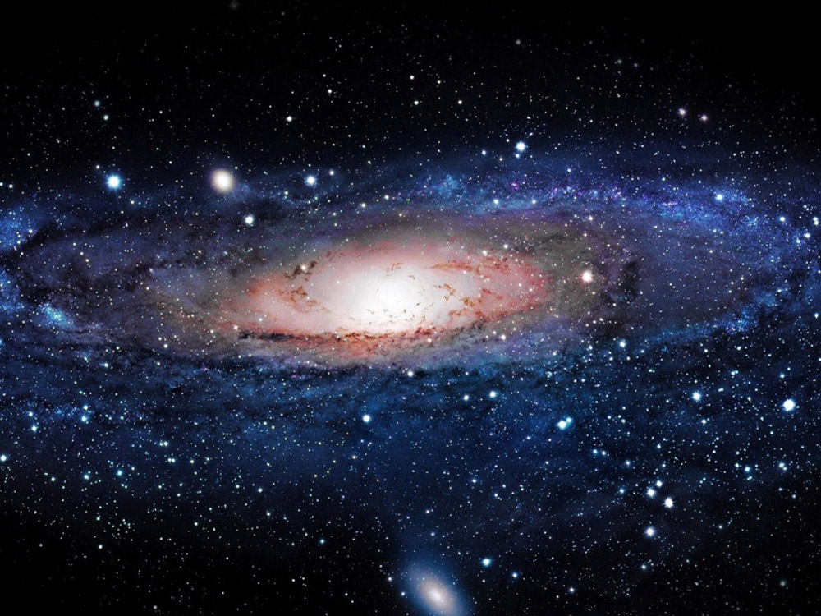

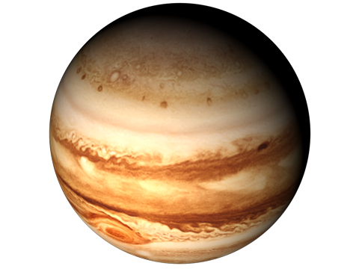

DU HÀNH VŨ TRỤ
BẮT ĐẦU

Slide 23


Sao Mộc
Sao Kim
Sao Thủy
HOÀN THÀNH
Notes:
Hướng dẫn: GV click vào Du thuyền để di chuyển đến hành tinh>>> chọn vào hành tinh để xuất hiện câu hỏi.
Lặp lại các bước trên để đến câu hỏi tiếp theo

Slide 24



Câu hỏi 1: Có thể biểu diễn cái gì bằng sơ đồ hình cây?
A. Tin tức
B. Cách nấu ăn
C. Cách học tập
D. Cách sắp xếp,
phân loại cụ thể
Notes:
Hướng dẫn: GV click vào du thuyền để về màn hình chính.

Slide 25
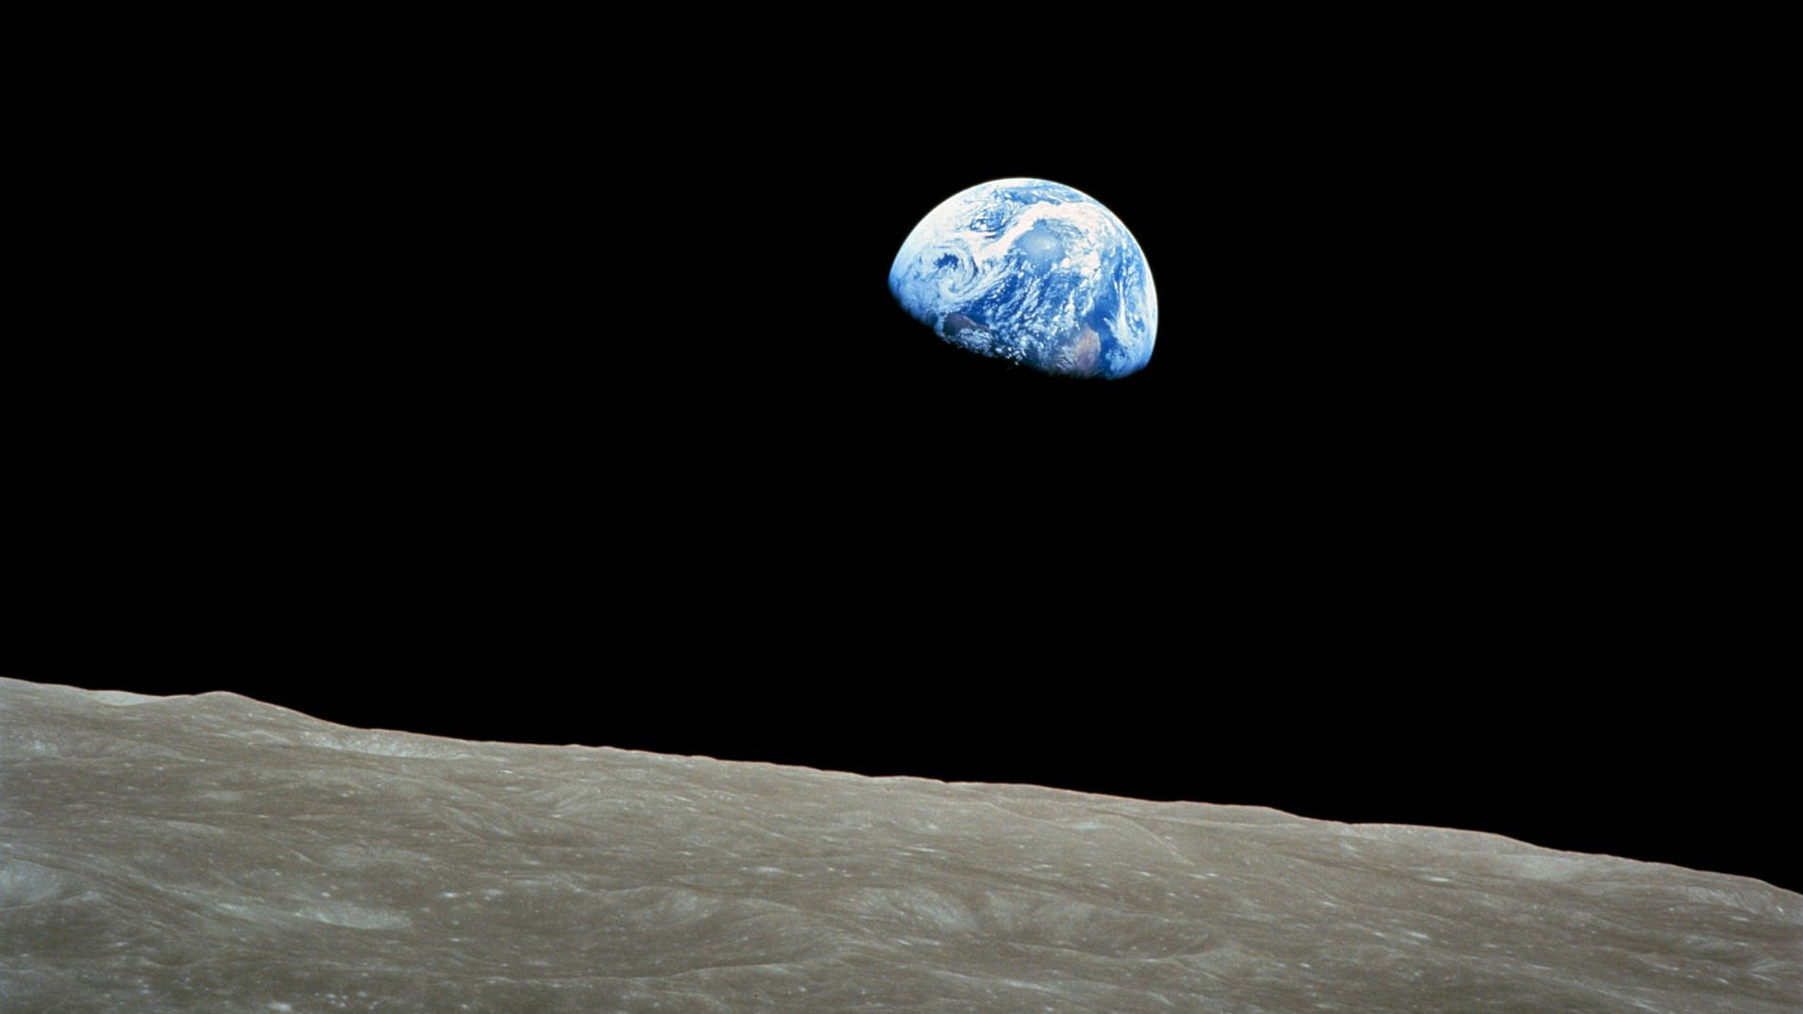
Câu hỏi 2: Có mấy dạng sơ đồ hình cây?
A. Một dạng
B. Hai dạng
C. Ba dạng
D. Bốn dạng
Notes:
Hướng dẫn: GV click vào du thuyền để về màn hình chính.

Slide 26
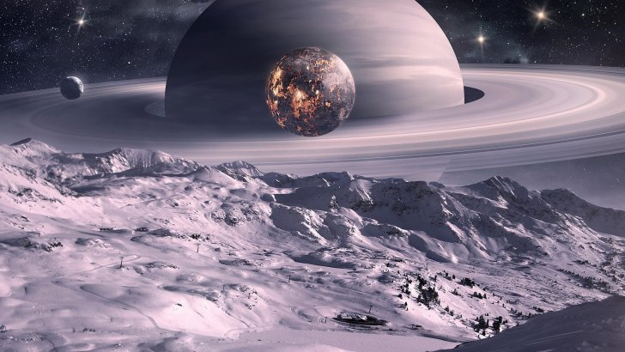
Câu hỏi 3: Sơ đồ hình cây có tác dụng gì trong việc sắp xếp phân loại đồ vật?
A. Mô tả cách sắp xếp phân loại các đồ vật
B. Mô tả hình dáng các đồ vật
C. Mô tả đặc điểm các đồ vật
D. Mô tả số lượng các đồ vật
Notes:
Hướng dẫn: GV click vào du thuyền để về màn hình chính.

Slide 27




Chào mừng bạn đã đến với hành tinh của chúng mình.

Slide 28

Ấn để đến trang sách

Slide 29

Trong một máy tính có chứa nhiều tài liệu phục vụ học tập và giải trí như: tài liệu, tranh ảnh, trò chơi. Theo em, nên sắp xếp phân loại những tài liệu đó như thế nào?
Em sẽ phân loại thành 3 thư mục, đó là tài liệu, tranh ảnh và trò chơi.

Slide 30



Hướng dẫn về nhà
Ôn tập lại nội dung của bài học ngày hôm nay, hoàn thành các nhiệm vụ
Đọc trước, chuẩn bị cho bài mới:
Bài 3. Sắp xếp phân loại các tệp dữ liệu trong máy tính

Slide 31


Slide 32



Để kết nối cộng đồng giáo viên và nhận thêm nhiều tài liệu giảng dạy,
mời quý thầy cô tham gia Group Facebook
theo đường link:
Hoc10 – Đồng hành cùng giáo viên tiểu học
Hoặc truy cập qua QR code

